Slide 1

Spaceflight News Data
Andres Fernando Guaca

Slide 2
Objetivo:
Sistema de análisis de tendencias en la industria espacial mediante ingesta de artículos, blogs y reportes.

Slide 3
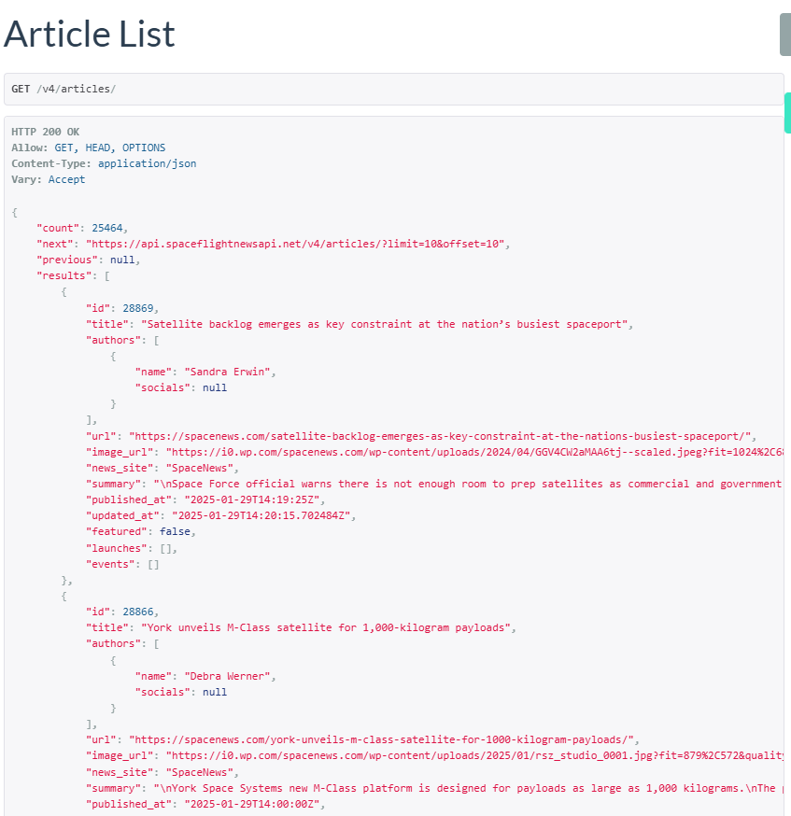

Slide 4
1. Estimación de Volumen de Datos
1.1 Volumen Diario
Máximo histórico observado: 34 registros/día por endpoint (/articles, /blogs y /reports).
Tamaño por registro: ≤ 2 KB.
Cálculos:
Volumen diario = 34 registros/endpoint × 3 endpoints × 2 KB = 204 KB/día
1.2 Proyección Anual
204 KB/día × 365 días = 74.46 MB/año

Slide 5
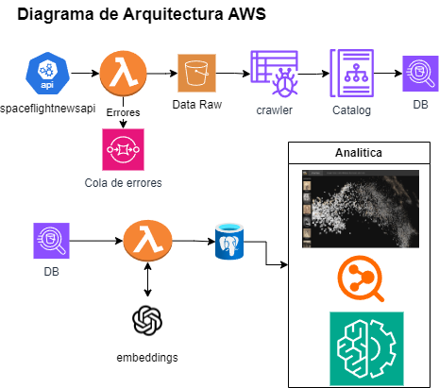

Slide 6
Componentes AWS y Justificación
1. AWS Lambda
Función:
Extracción diaria de datos de la API externa con paginación y reintentos. Justificación:
Serverless: Costo cero cuando no se ejecuta.
Escalado automático para futuros incrementos de volumen.
2. Amazon S3
Función:
Almacenamiento duradero de JSON en estructura particionada:
s3://spaceflight-raw-data/[endpoint]/year=*/month=*/day=*/*.json
Justificación:
Costo mínimo ($0.023/GB-mes) + 99.999999999% durabilidad.

Slide 7
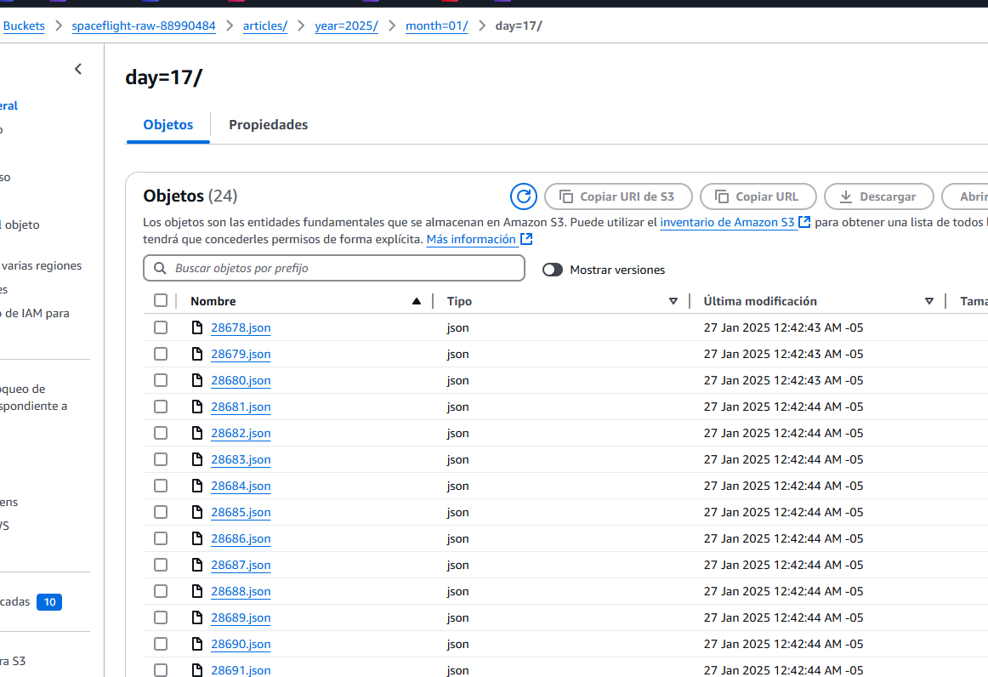

Slide 8
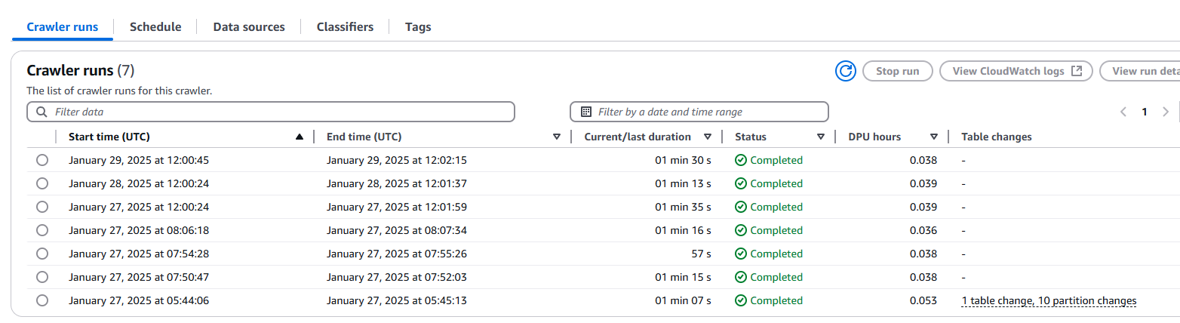
3. AWS Glue Crawler
Función:
Actualización incremental del Data Catalog con esquemas JSON. Justificación:
Automatiza la detección de esquemas sin código.
Costos son de 0,44 USD por hora de DPU

Slide 9
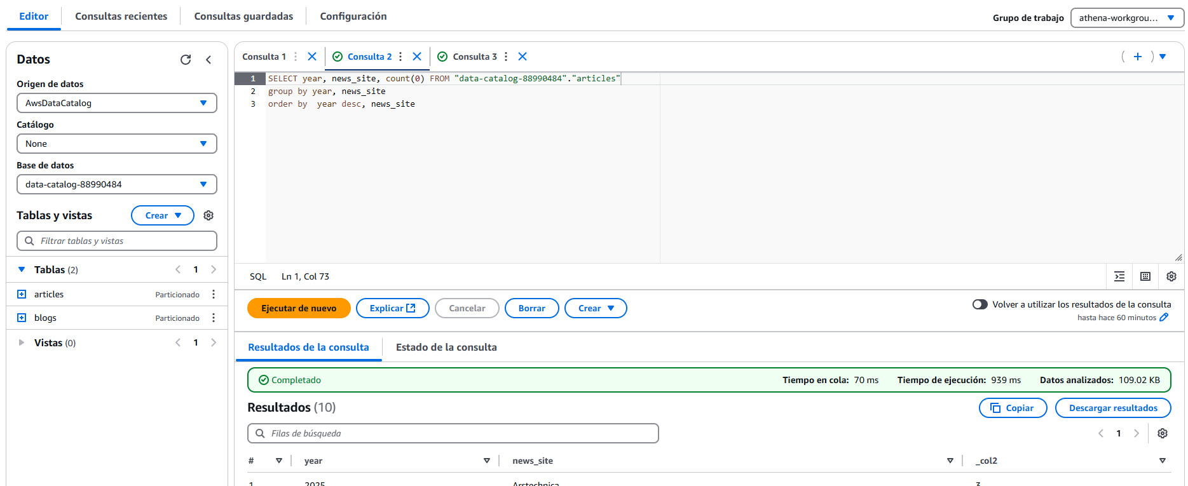
4. Amazon Athena
Función:
Consultas SQL sobre datos en S3 usando el Data Catalog. Justificación:
Pago por consulta ($5/TB escaneado), ideal para análisis ad-hoc.

Slide 10
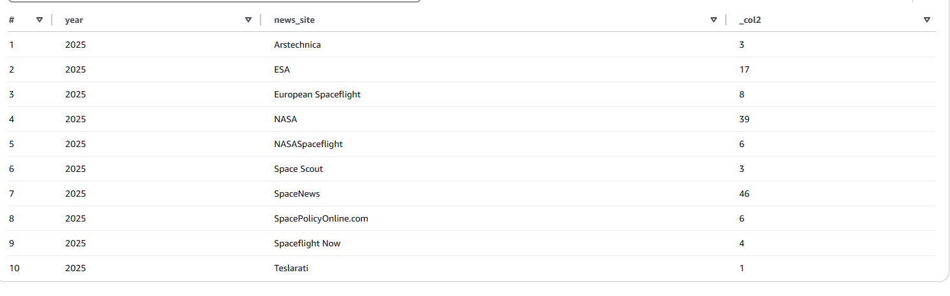

Slide 11

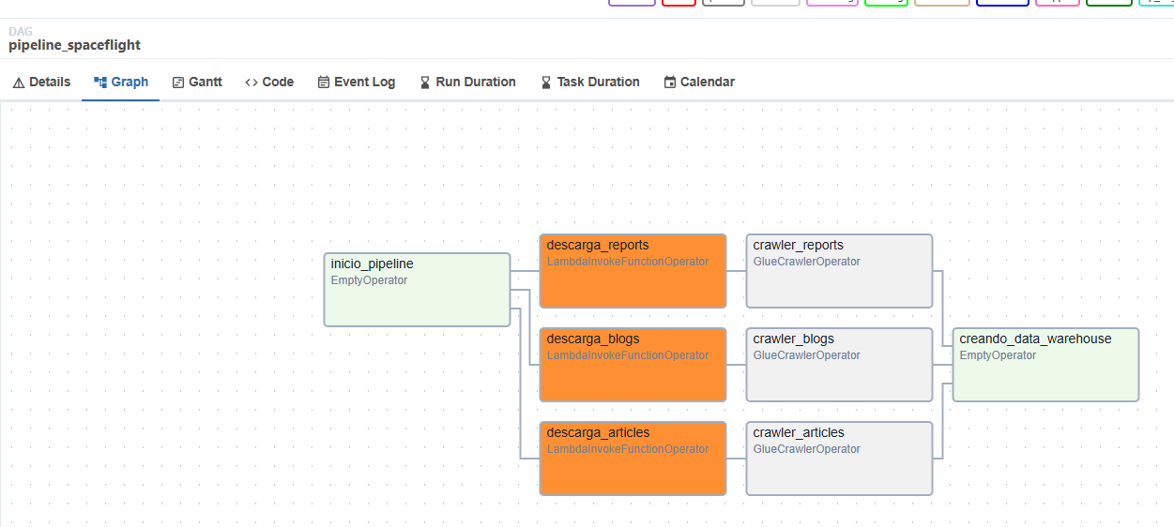
5. Apache Airflow
Función:
Orquestación del pipeline y manejo de reintentos. Justificación:
Integración nativa con AWS (Lambda, Glue).

Slide 12
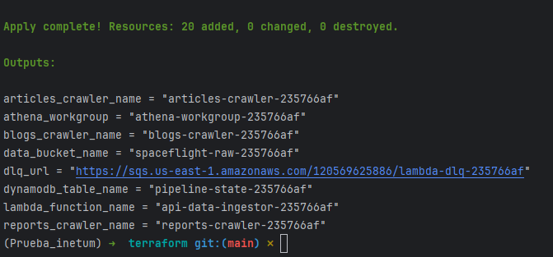
6. Terraform
Reproducibilidad: Mismos entornos en dev, staging y prod.
Automatización: Elimina configuraciones manuales propensas a errores.
Integración: Compatible con AWS, Spark, Airflow y más.

Slide 13
Despliegue de Infraestructura
https://github.com/andres0743183/api_spaceflight

Slide 14
Propuesta de valor

Slide 15
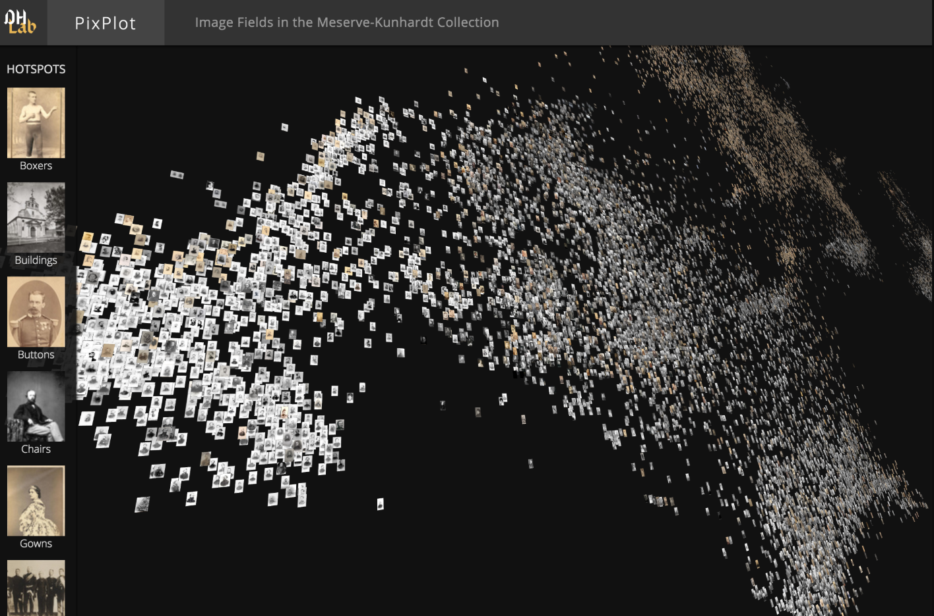

Slide 16
Preguntas y Respuestas
¡Gracias por su atención!

